Slide 1
ТРАСЯНКА
УПЯРОД!

Slide 2
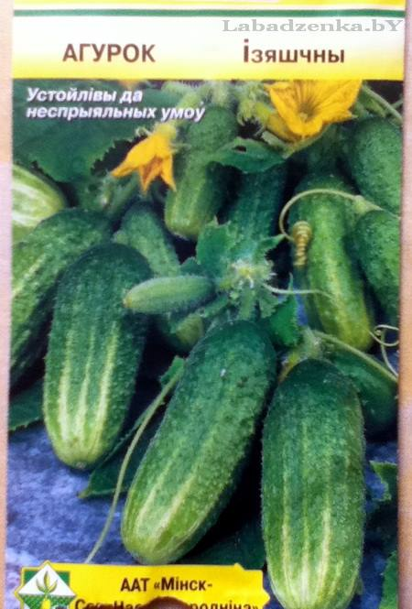
ізяшчны

Slide 3
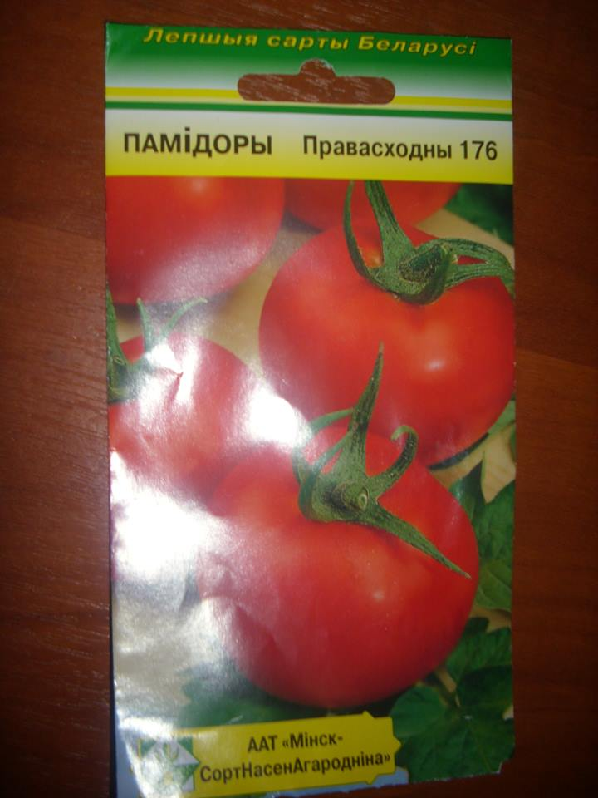
правасходны

Slide 4

улюбіцца

Slide 5
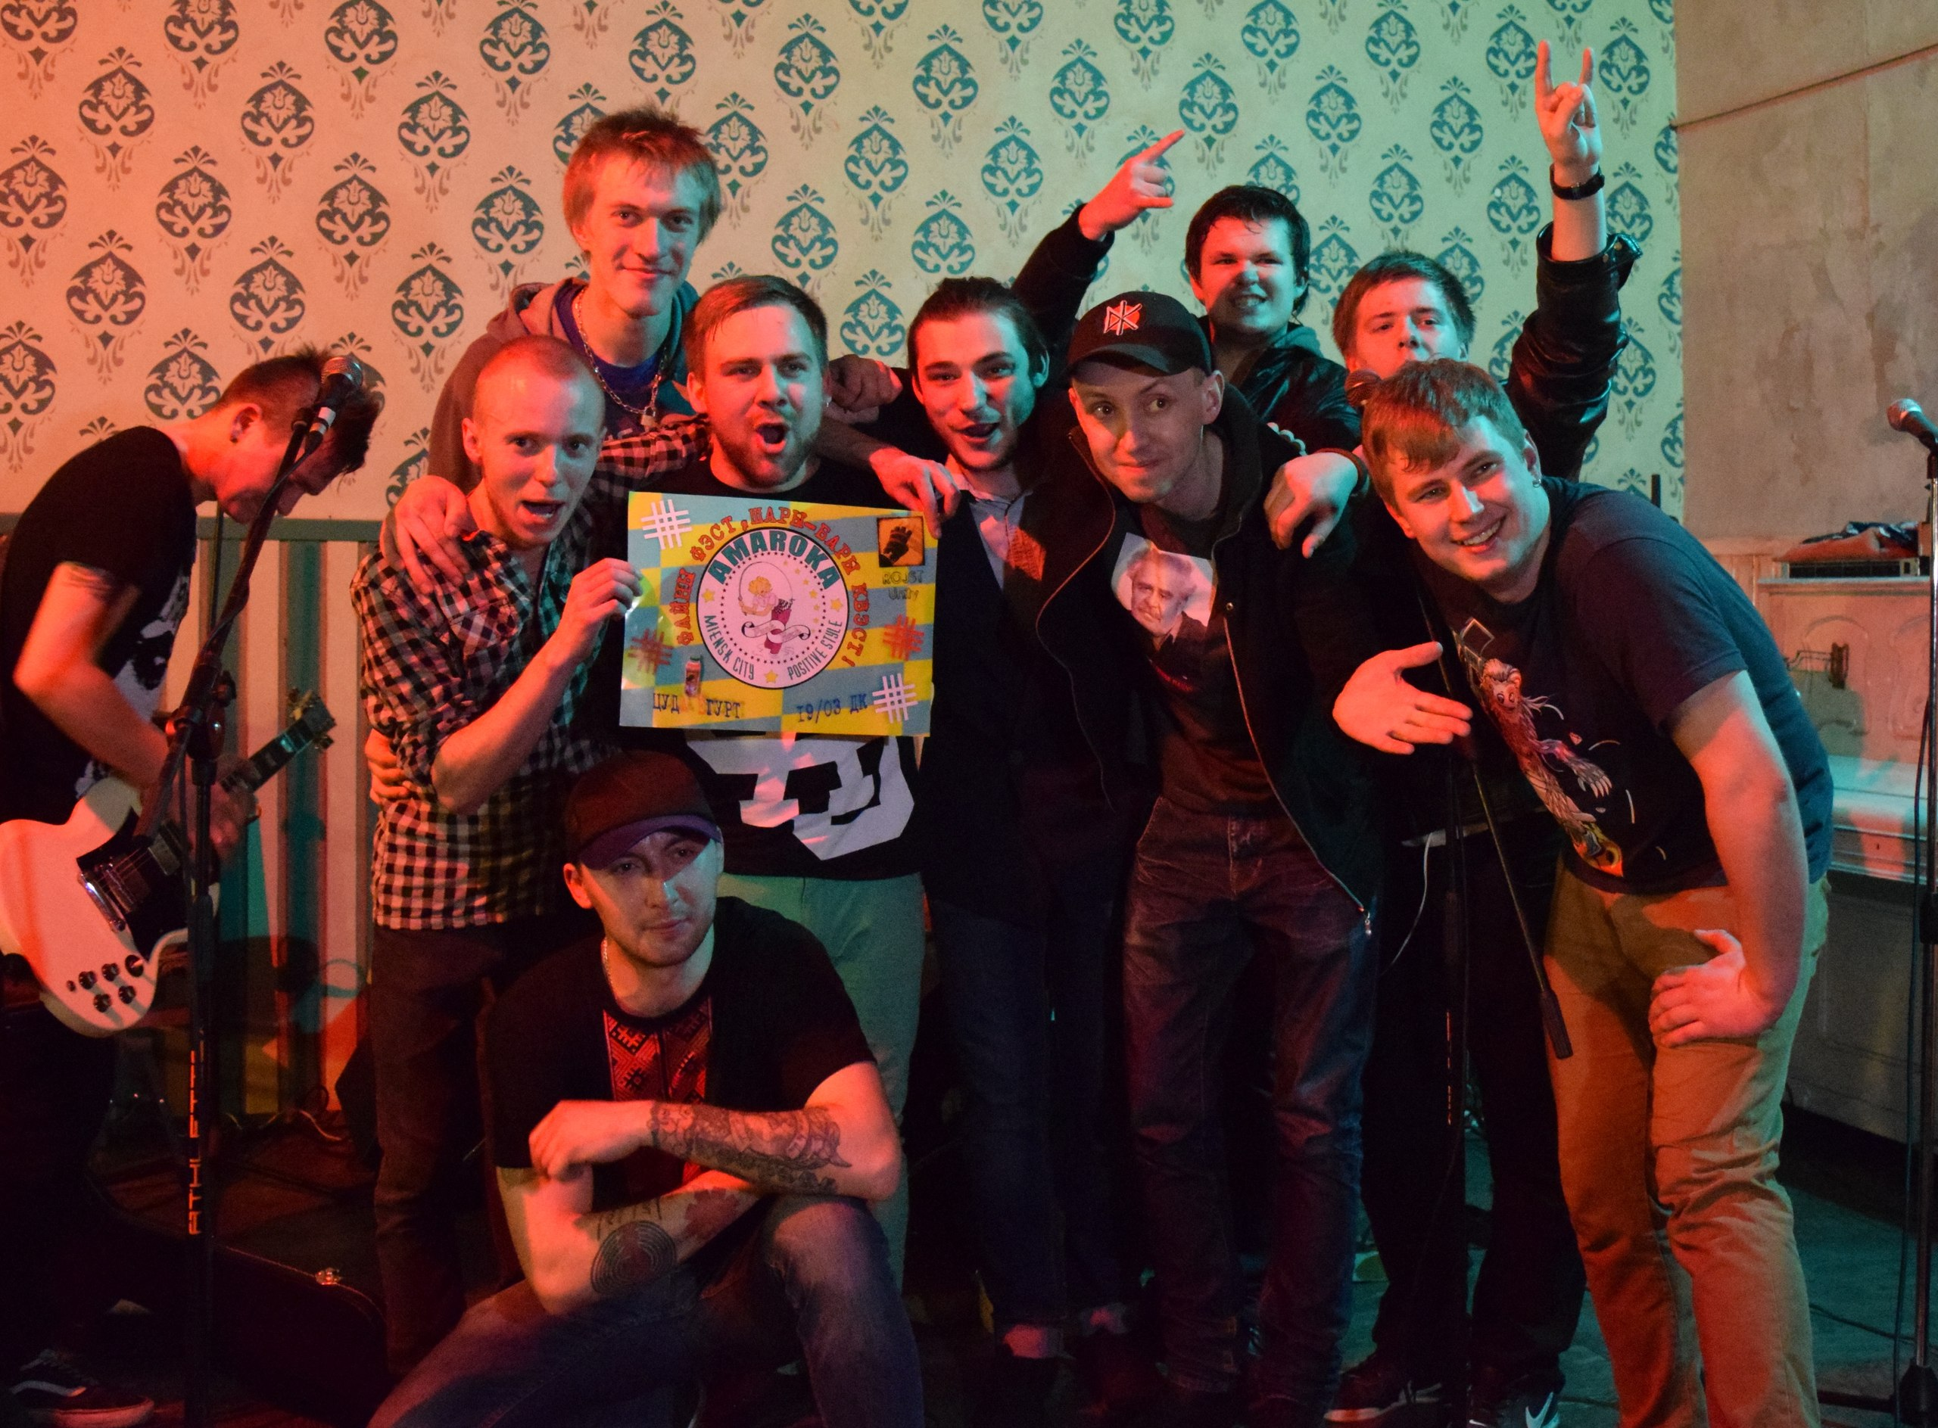
рабята

Slide 6

заблужджэнне

Slide 7
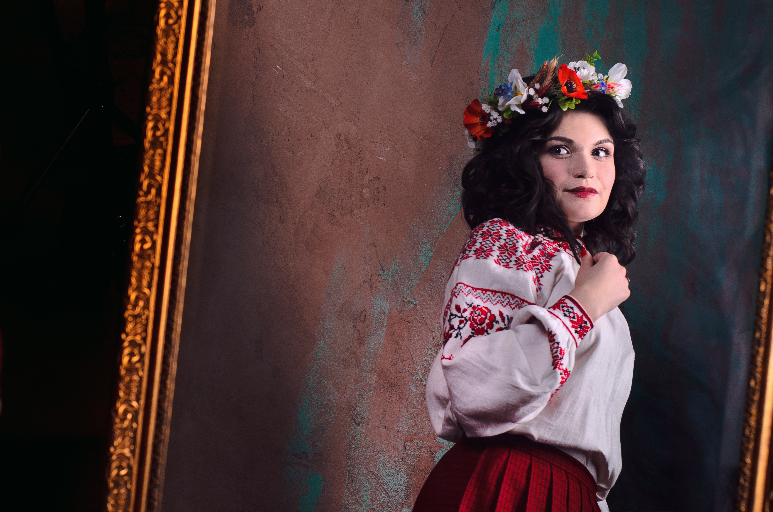
раскрасавіца

Slide 8
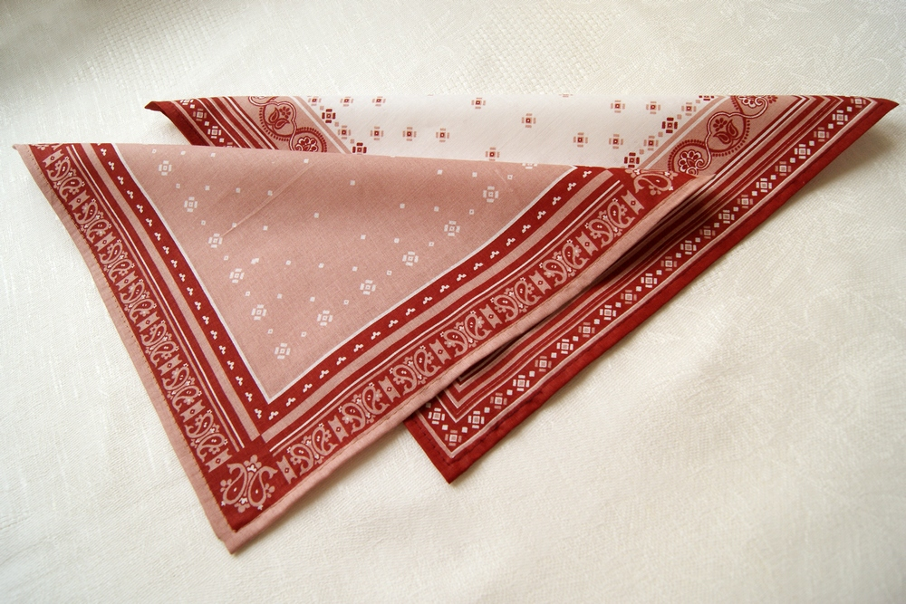
Насавы платок

Slide 9
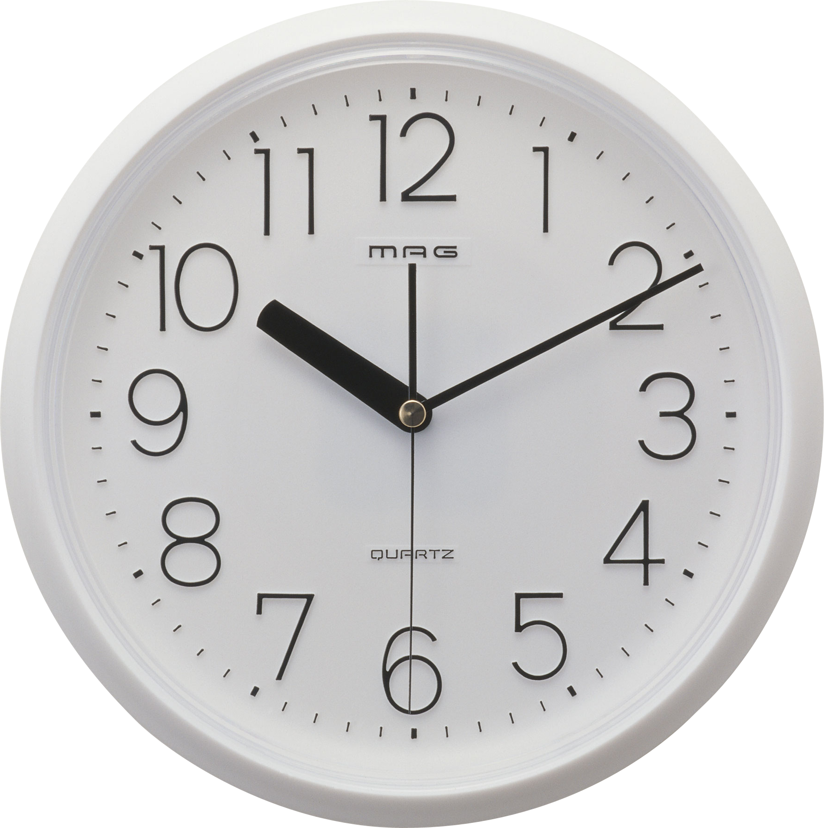
Абаждзі!

Slide 10
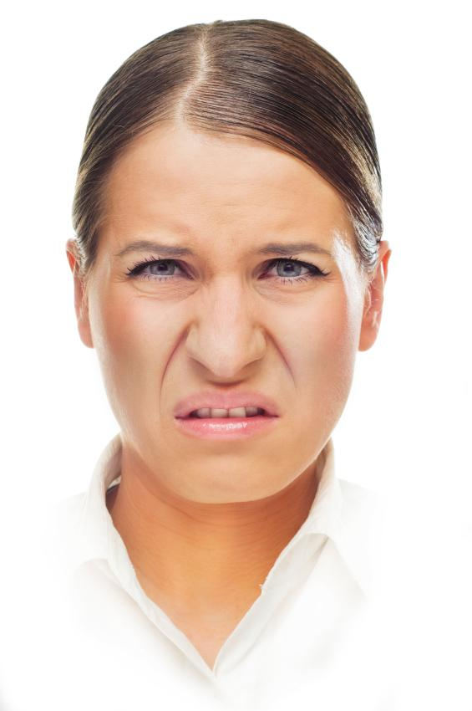
празрыцельна

Slide 11
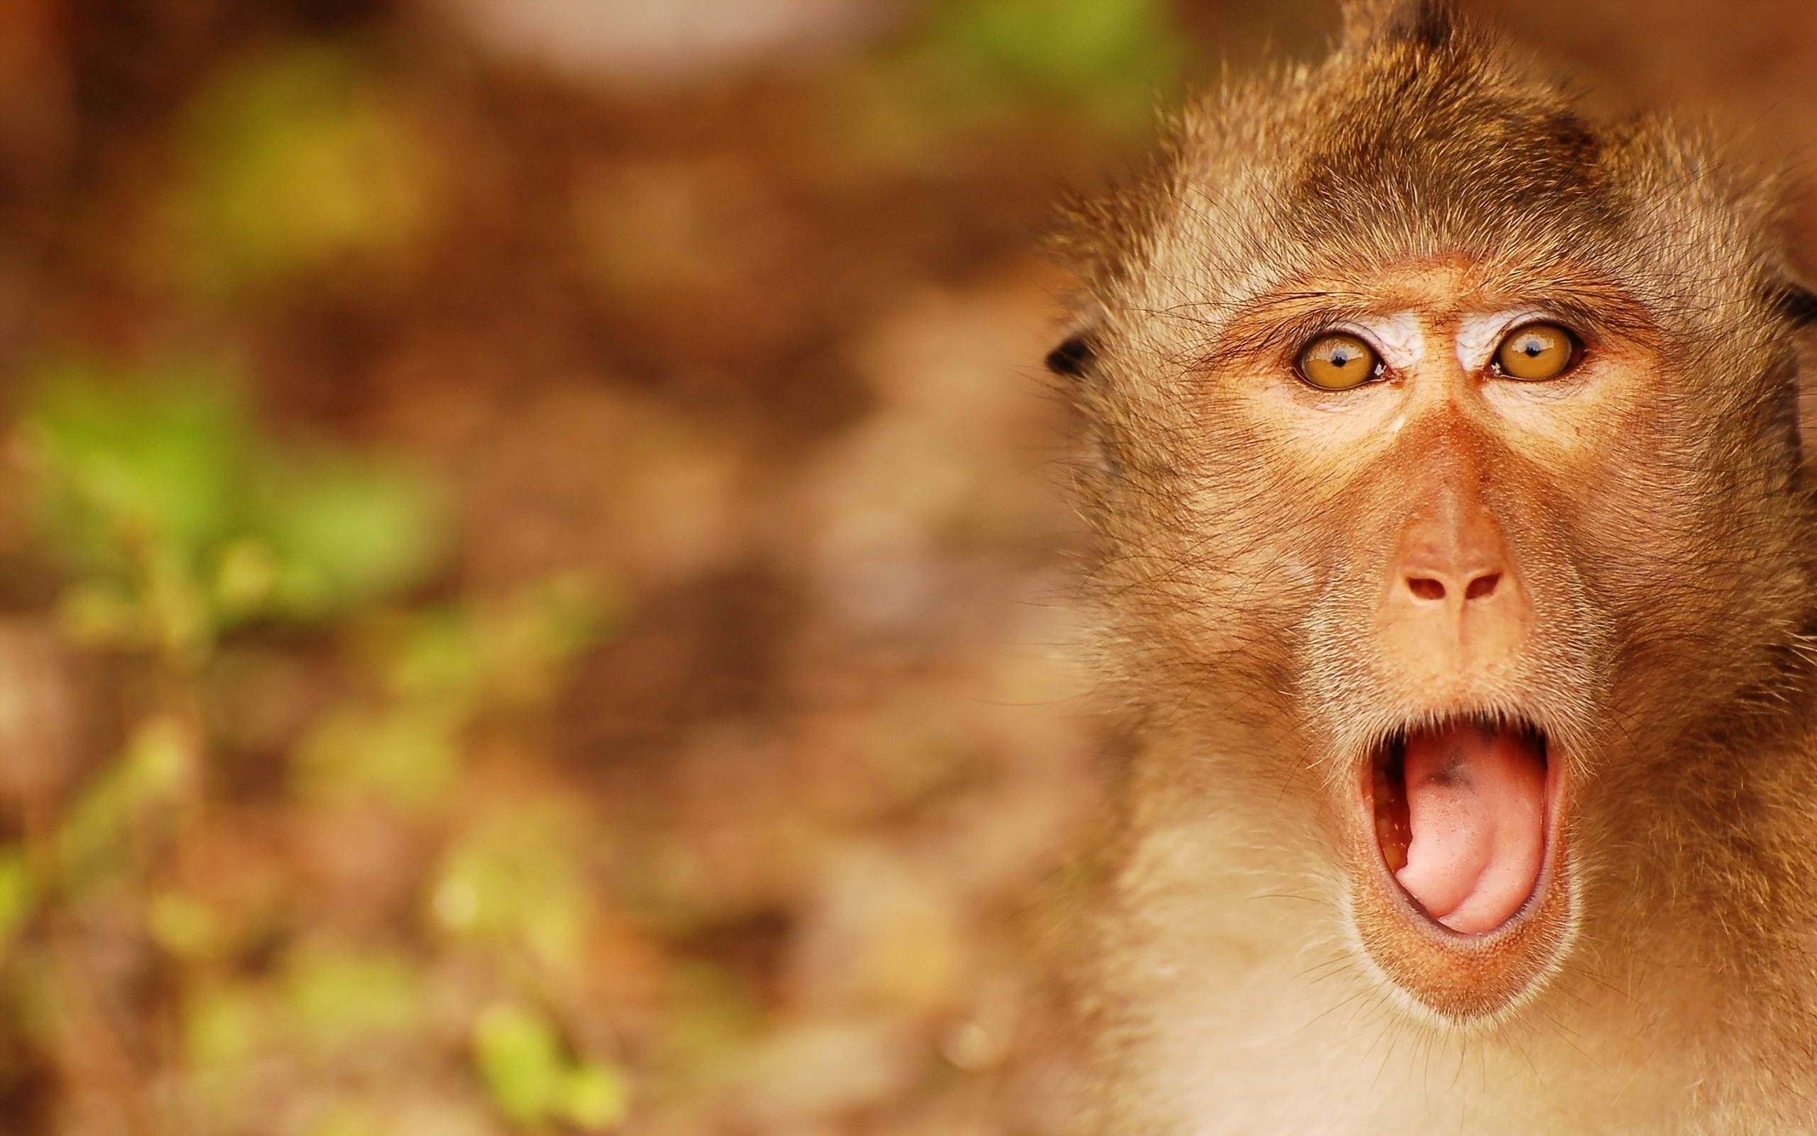
Чэсна?!

Slide 12
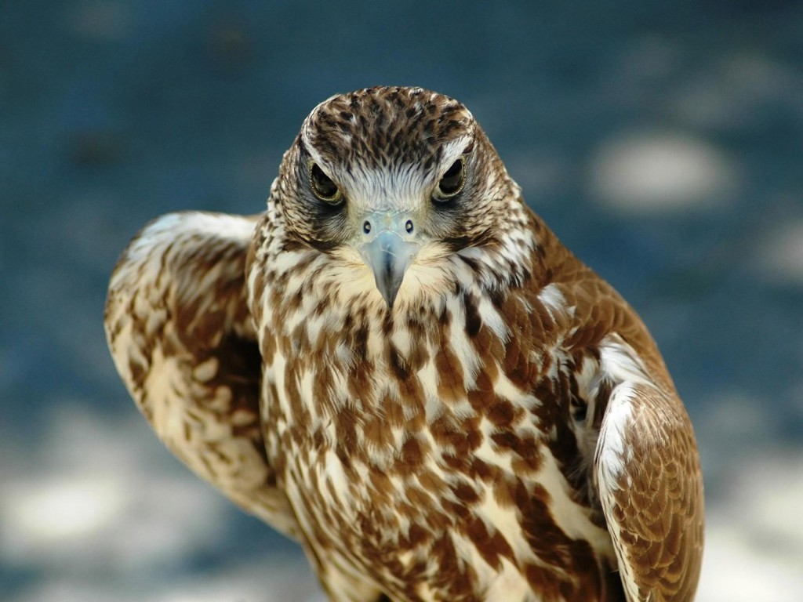
хішны

Slide 13
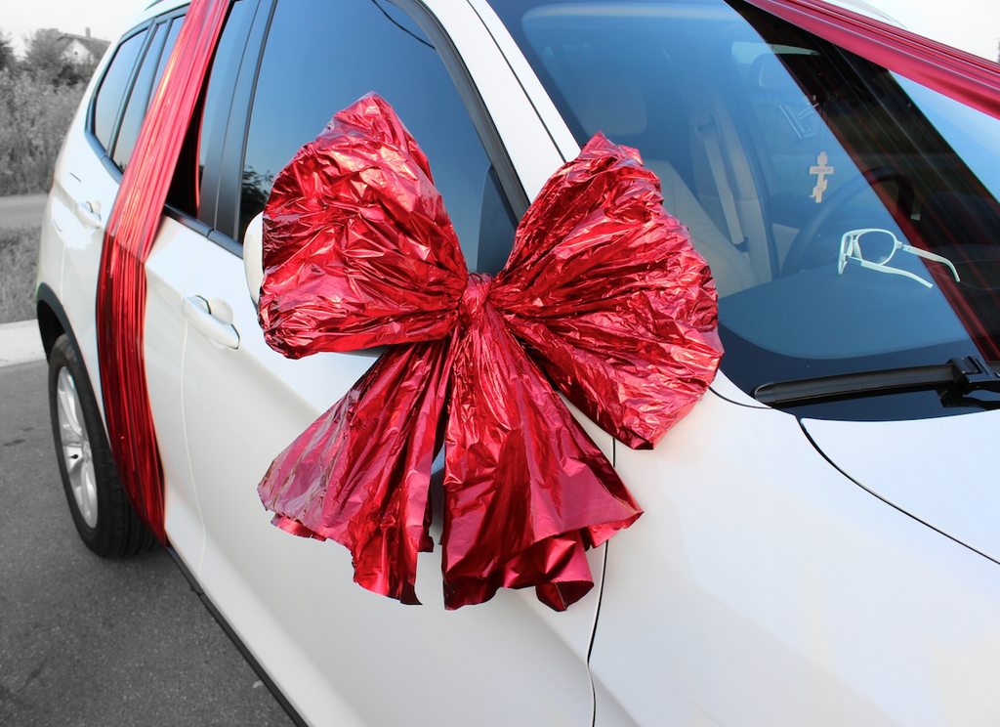
абладацель

Slide 14
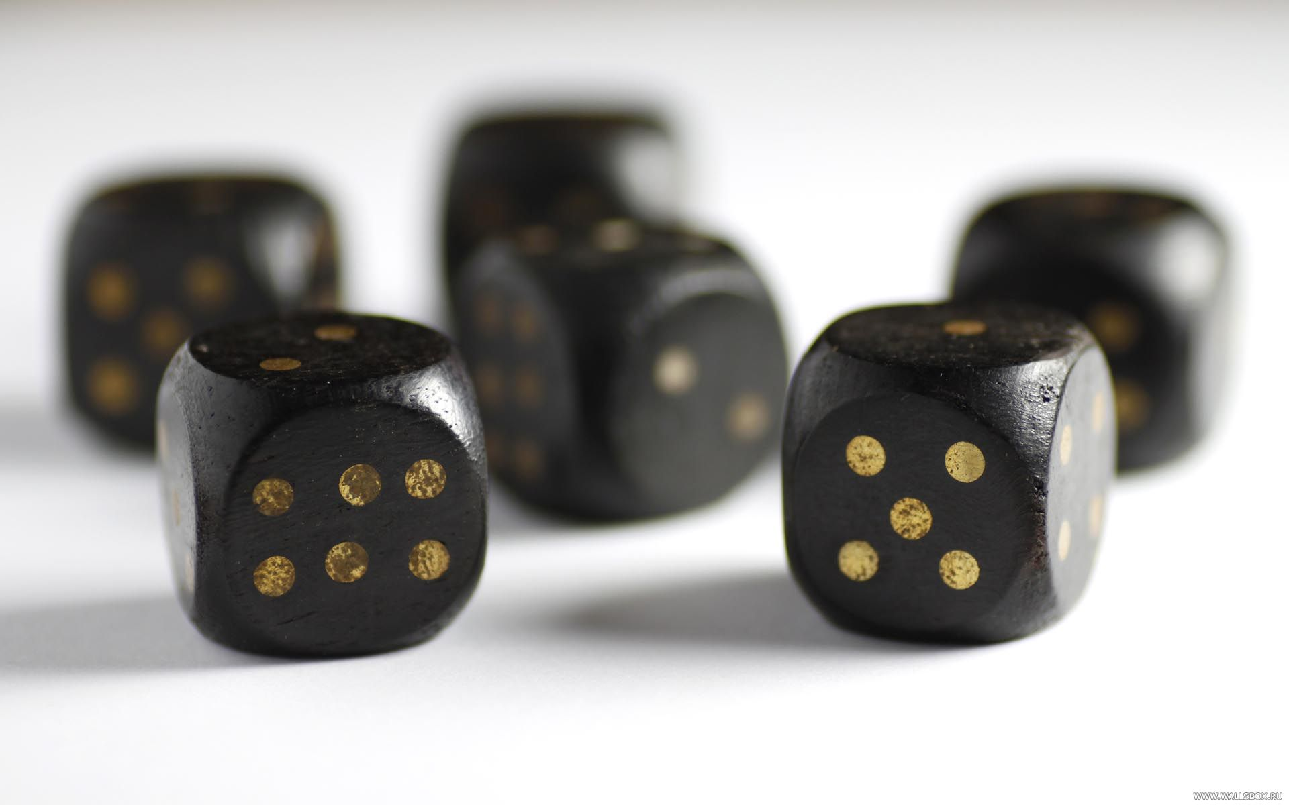
прэдрэшэно

Slide 15
словы з “трасянка-беларускага слоўніка”
Юрася Пацюпы

Slide 16
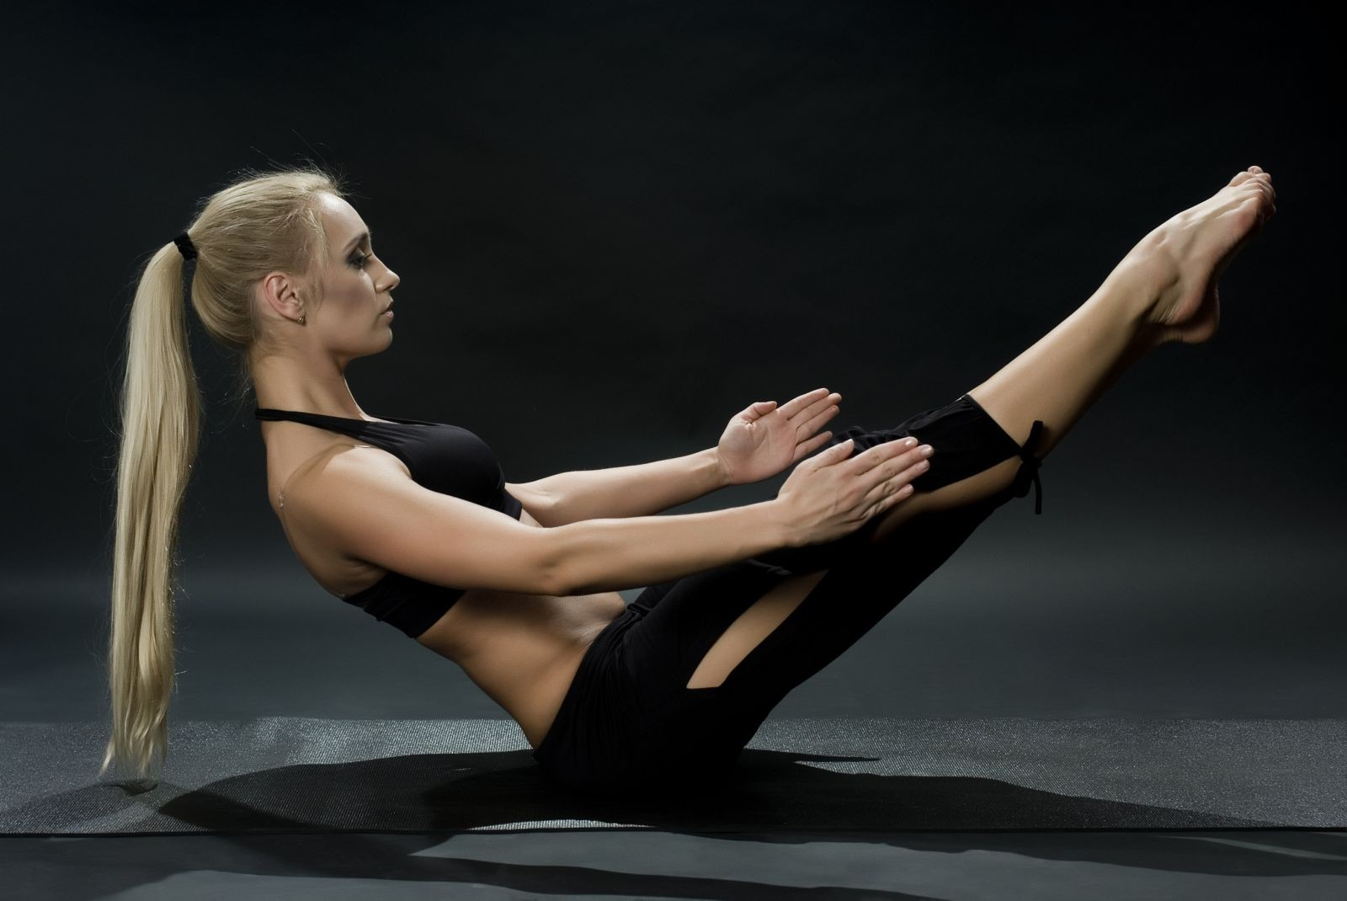
Абладаць

Slide 17
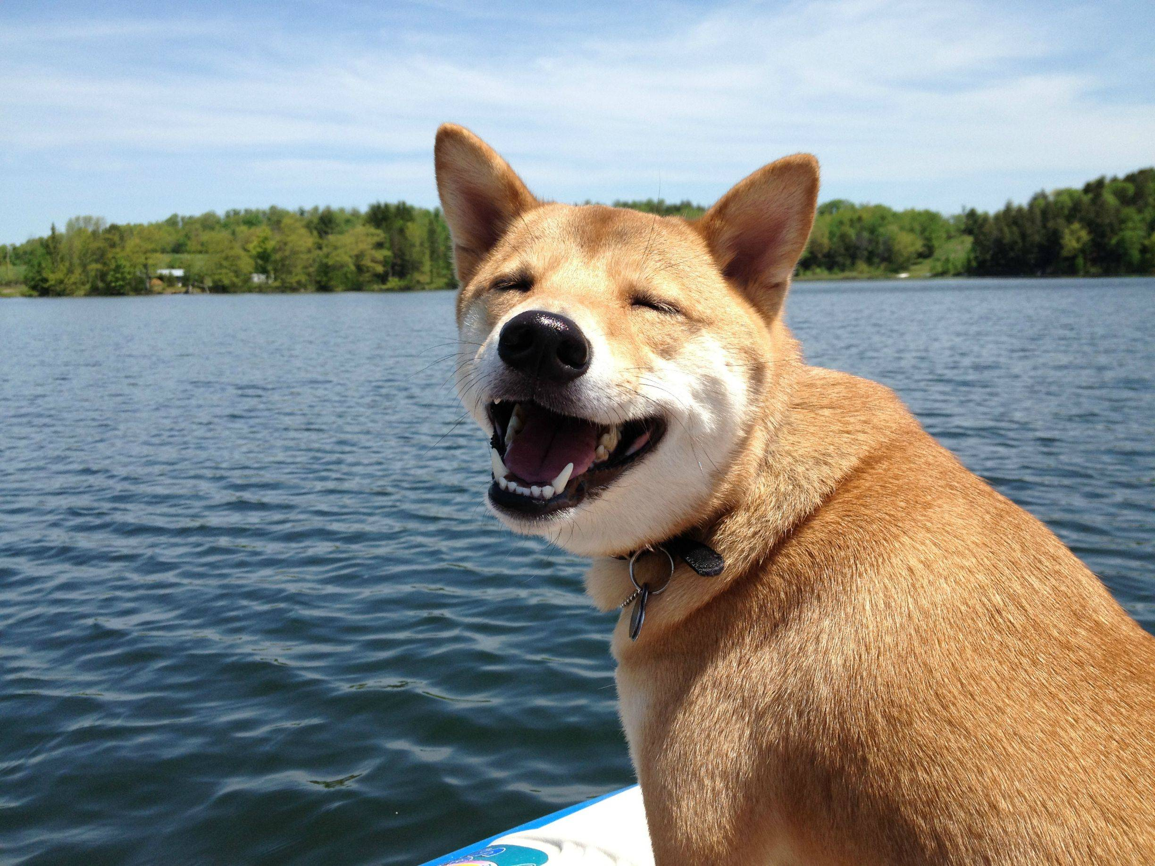
Абрадавацца

Slide 18

Адобрыць

Slide 19
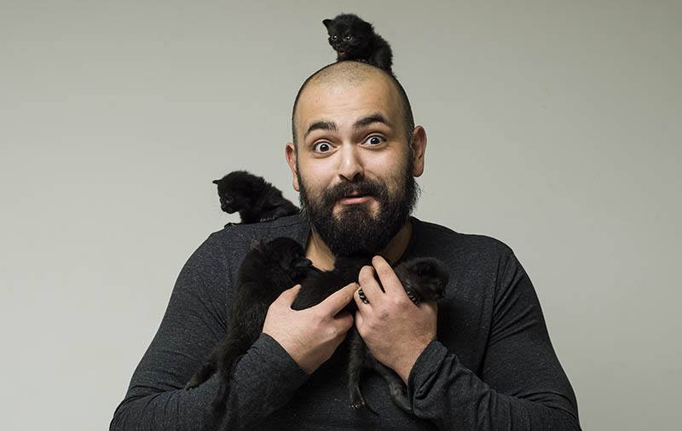
Адпусціць (бараду)

Slide 20
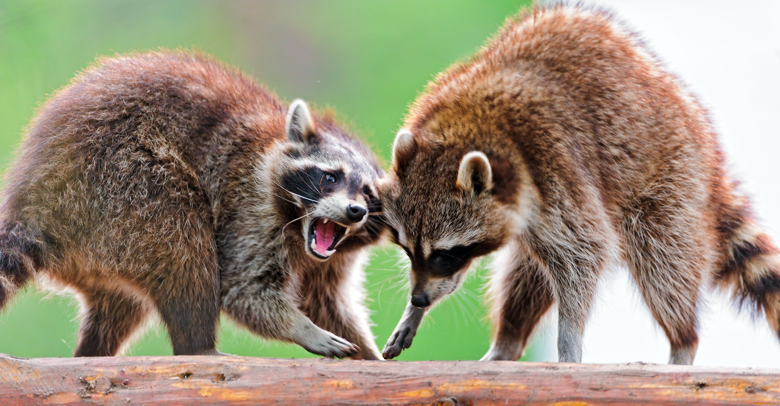
Адчытваць (кагосьці)

Slide 21
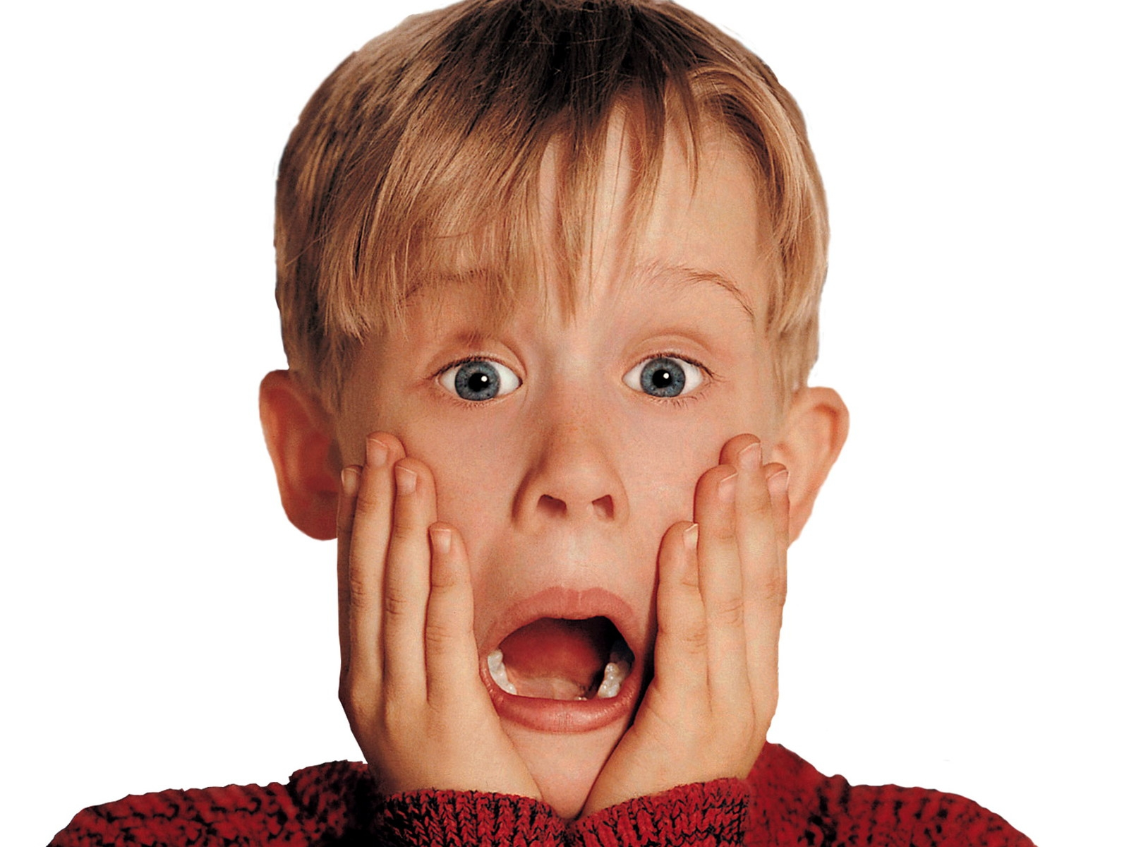
Апасацца

Slide 22
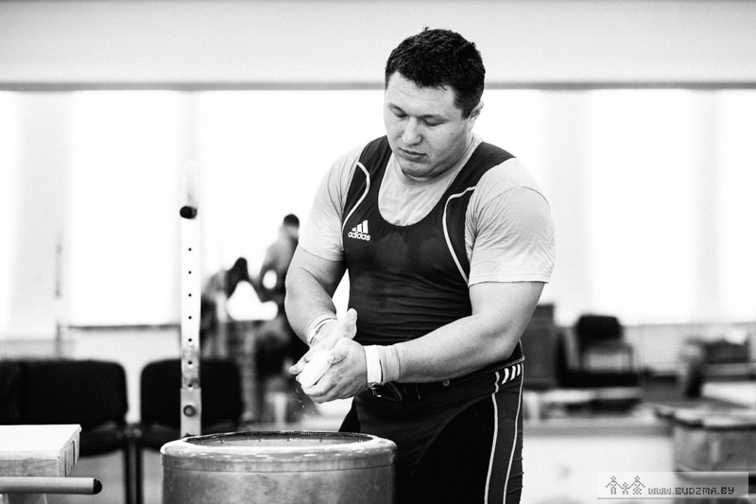
Багатыр

Slide 23
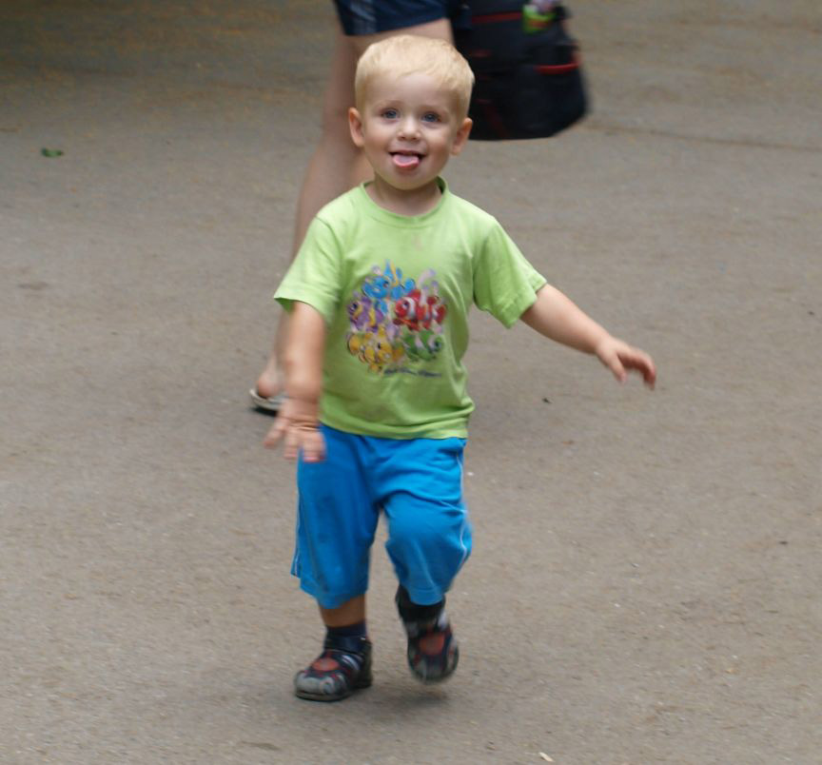
Балаўнік

Slide 24

Вывад

Slide 25
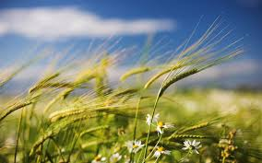
Ганімы

Slide 26
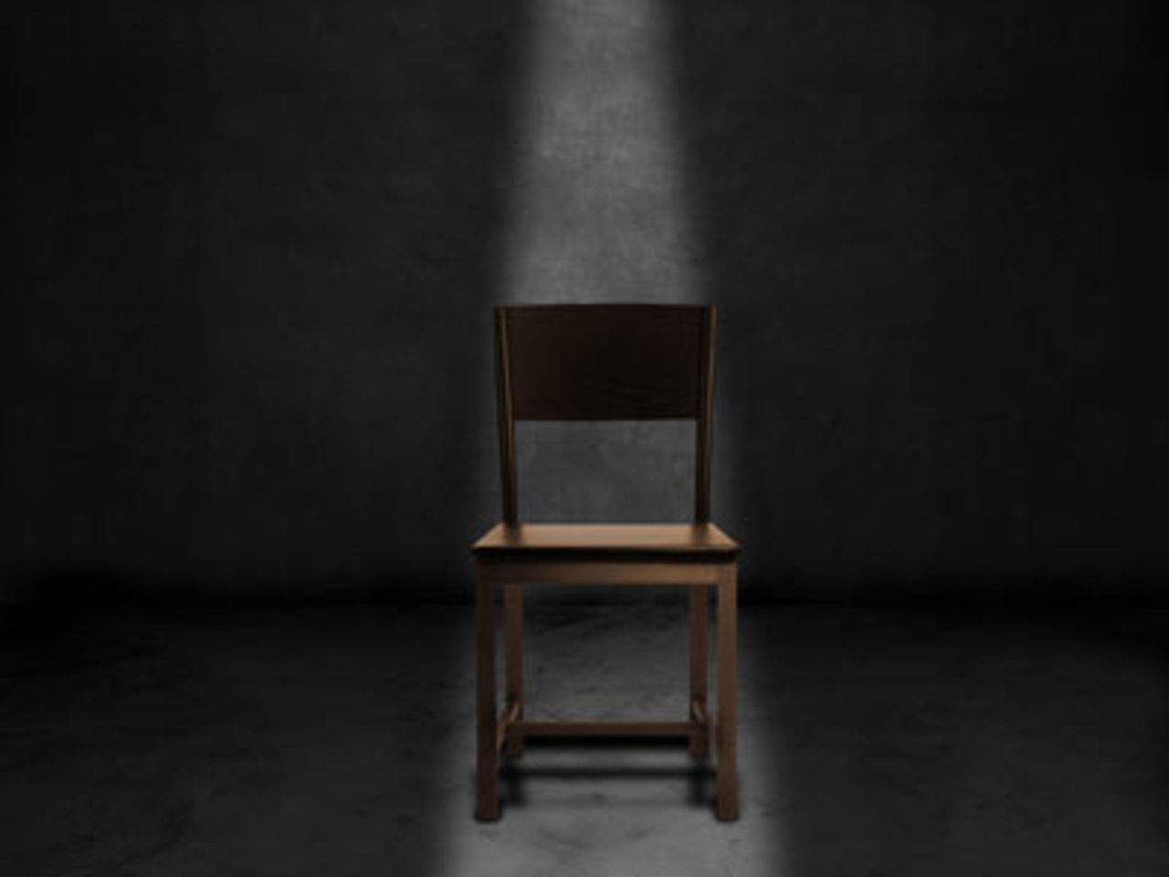
Дапрос

Slide 27

Духі

Slide 28
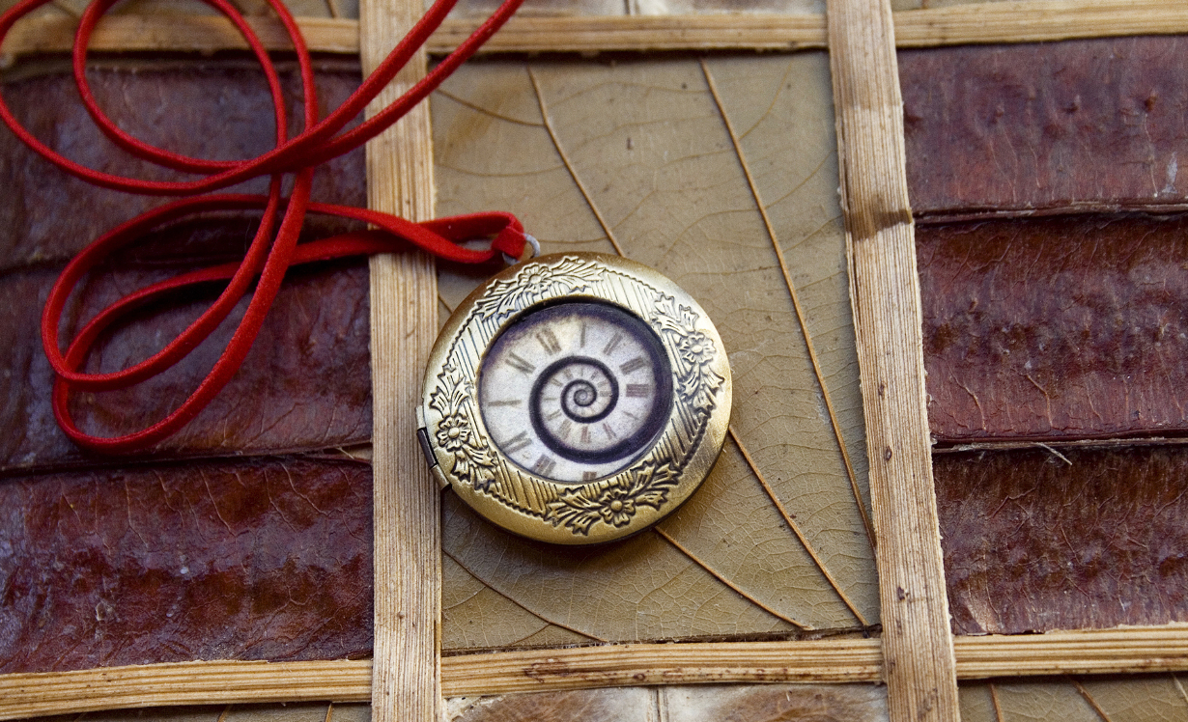
Звяргаць

Slide 29

Знешні

Slide 30
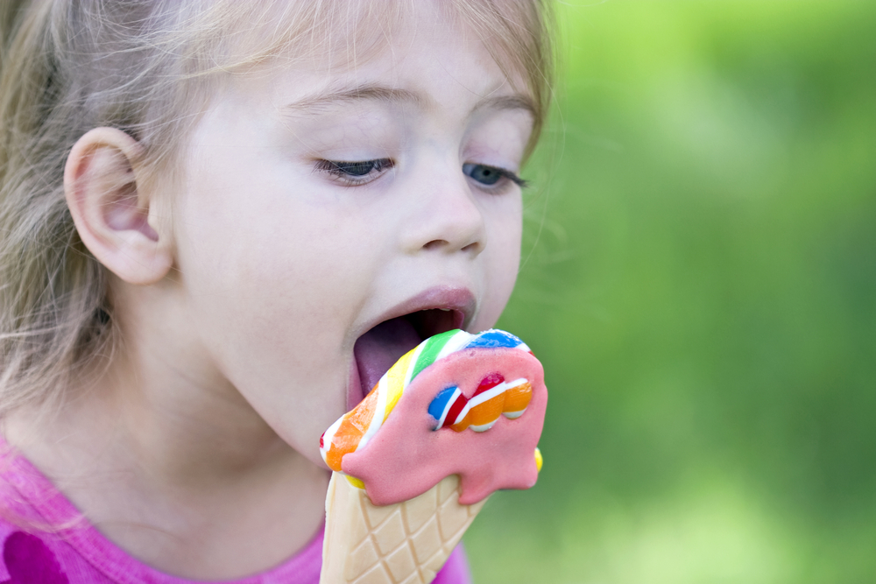
Любіцель

Slide 31

Мяркуемы

Slide 32
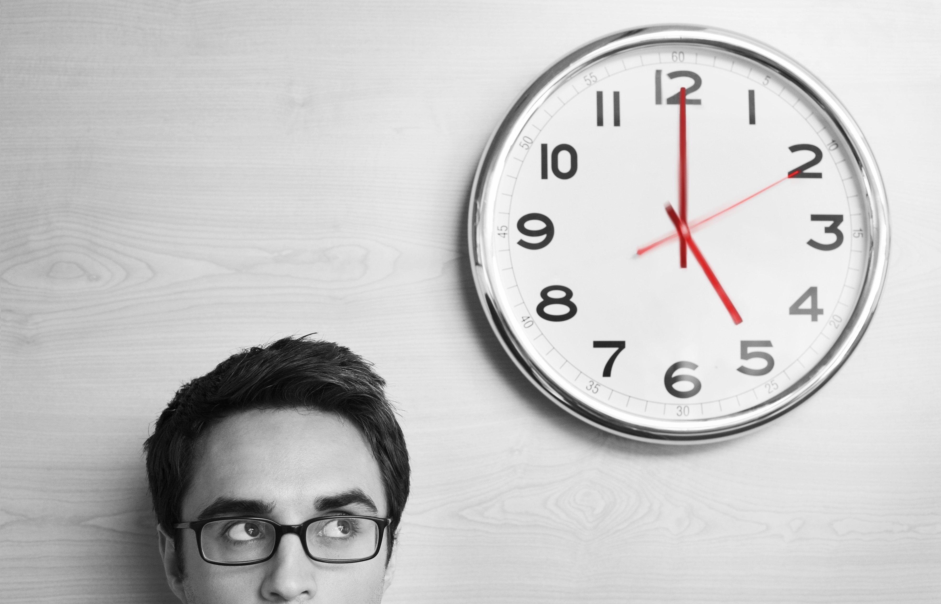
Пастаянна

Slide 33
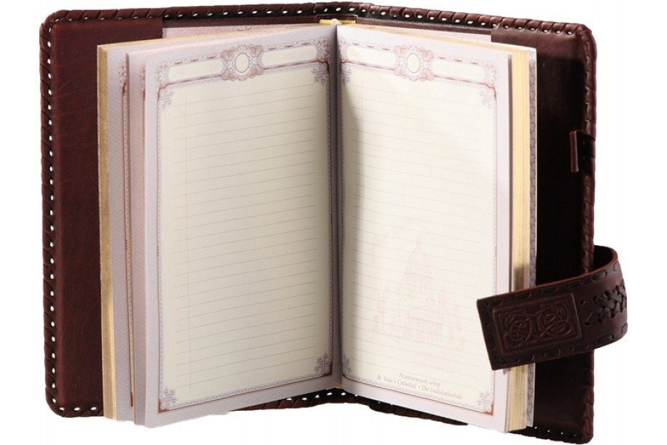
Плануемы

Slide 34

Прыйсці ў сябе

Slide 35


